Slide 2
Méditation de la Parole de Dieu
Méditation de la Parole de Dieu
Méditation de la Parole de Dieu
Cycle 2023-2024
2023-2024

Slide 3

Méditation de la Parole de Dieu
Méditation de la Parole de Dieu
L’espérance
est le thème choisi pour la méditation de la Parole de Dieu du cycle 2023-2024
2023-2024

Slide 4
Méditation de la Parole de Dieu
Méditation de la Parole de Dieu
L’espérance
avec
La foi
La charité
Sont des vertus théologales
DONS DE DIEU
2023-2024

Slide 5
Méditation de la Parole de Dieu
Méditation de la Parole de Dieu
L’espérance
L’espérance est concrète, elle est de chaque jour parce que c’est une rencontre. Et chaque fois que l’on rencontre Jésus dans l’Eucharistie, dans la prière, dans l’Évangile, dans les pauvres, dans la vie communautaire, chaque fois nous faisons un pas de plus vers cette rencontre définitive. (pape François)
Une promesse, et aussi un serment de Dieu, dans la fervente attente du royaume
2023-2024

Slide 6
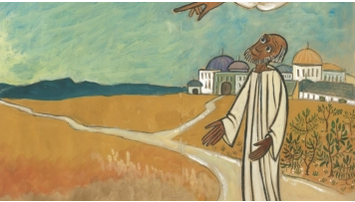
Méditation de la Parole de Dieu
Méditation de la Parole de Dieu
Une promesse
Abram « Père dans l’espérance »
Gn 15, 1-7, 12-16,18
07 Puis il dit : « Je suis le Seigneur, qui t’ai fait sortir d’Our en Chaldée pour te donner ce pays en héritage. »
Comment aujourd’hui Dieu s’adresse-t-Il à nous ?
« Espérant contre toute espérance, il a cru ; ainsi est-il devenu le père d’un grand nombre de nations, selon cette parole : Telle sera la descendance que tu auras ! »
(Rm 4, 18)
2023-2024

Slide 7
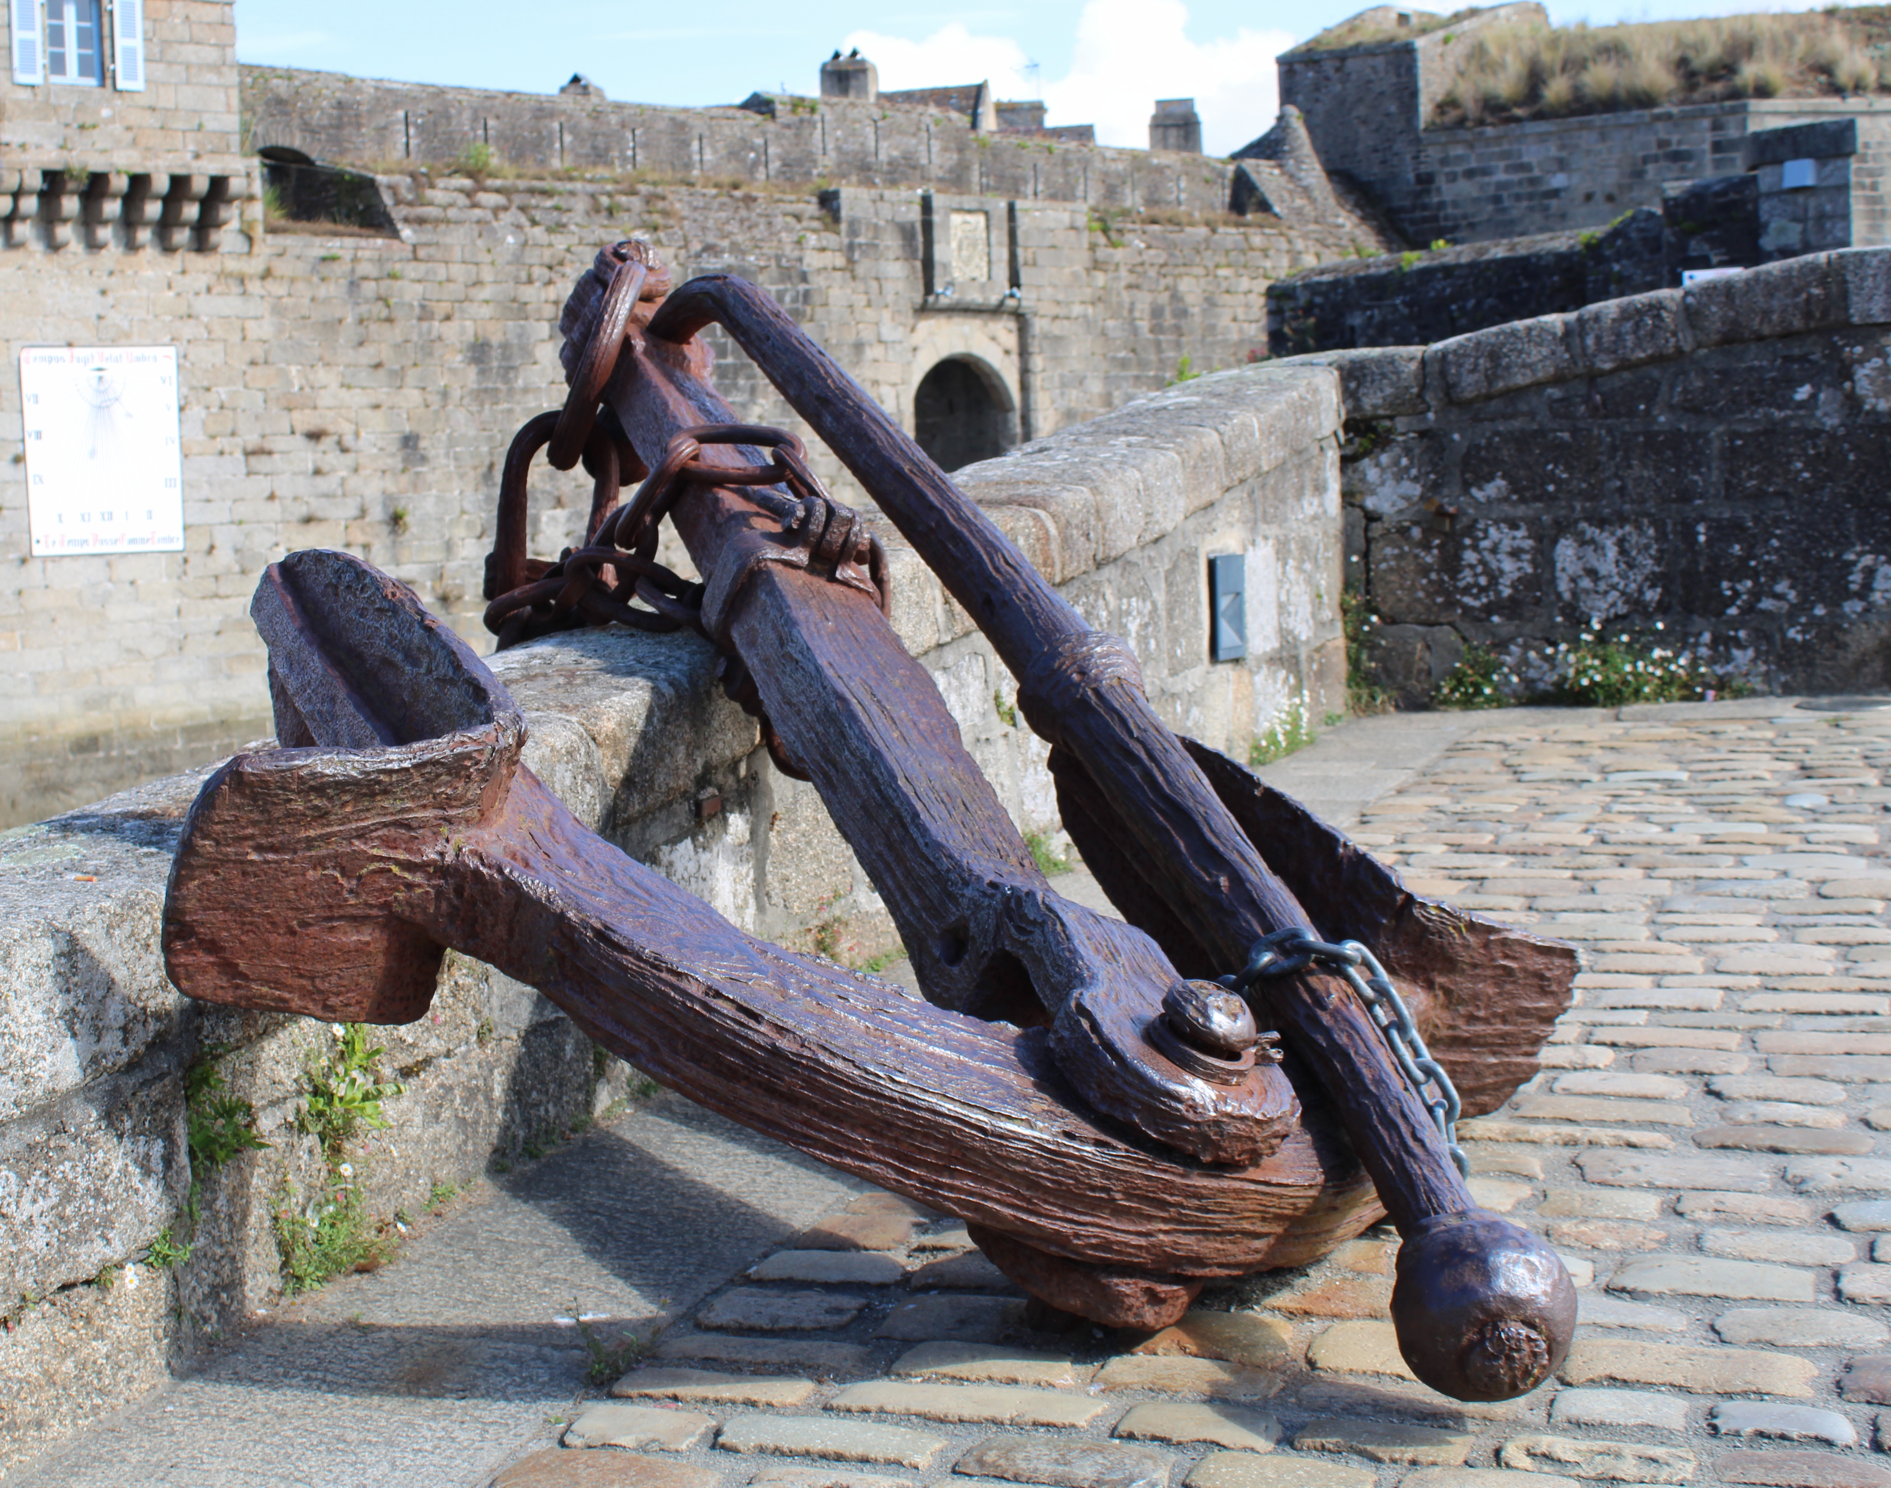
Méditation de la Parole de Dieu
Méditation de la Parole de Dieu
Une promesse et un serment
Une ancre dans notre vie
Photo:René Hourdry
Hb 6, 9-20
18 Dieu s’est ainsi engagé doublement de façon irrévocable, et il est impossible que Dieu ait menti. Cela nous encourage fortement, nous qui avons cherché refuge dans l’espérance qui nous était proposée et que nous avons saisie.
Comment cette vision de l’espérance me permet-elle de tenir bon et de la partager autour de moi jusqu’aux périphéries ?
« Les premiers chrétiens la représentaient comme une ancre » … « Mais nous, à quoi sommes-nous ancrés ? » … « Sommes-nous ancrés là où tout est confortable et sûr ? Cela n’est pas l’espérance ». L’espérance « est une grâce à demander » (Pape François)
2023-2024

Slide 8
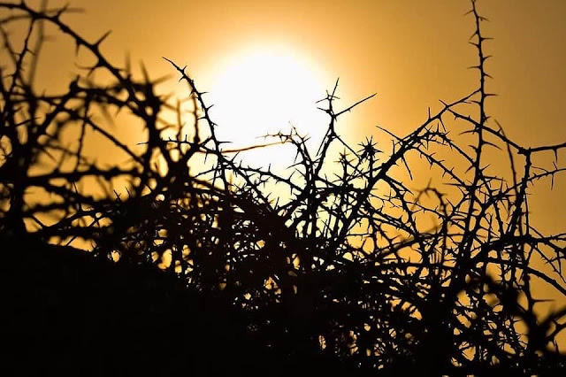
Méditation de la Parole de Dieu
Méditation de la Parole de Dieu
Dans l’attente du jour nouveau
Guetteur d’espérance
Ps 129
05 J'espère le Seigneur de toute mon âme ; je l'espère, et j'attends sa parole.
Du cri à l’apaisement. Dans le monde tel qu’il est aujourd’hui, à quelle espérance nous ouvre ce psaume ?
Quel est donc l'homme qui commence à espérer à la vigile du matin? Celui qui attend du Seigneur ce que le Seigneur nous a montré à la vigile du matin, c'est-à-dire la résurrection.(St Augustin)
2023-2024

Slide 9
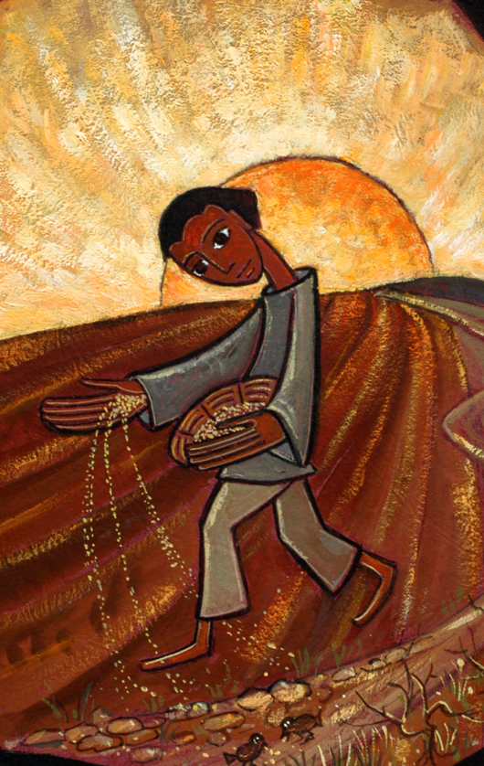
Méditation de la Parole de Dieu
Méditation de la Parole de Dieu
Espérance du royaume
D’un petit rien
Mc 4,26-34
32 Mais quand on l’a semée, elle grandit et dépasse toutes les plantes potagères ; et elle étend de longues branches, si bien que les oiseaux du ciel peuvent faire leur nid à son ombre.
Quelles petites graines en train de germer je repère en moi, autour de moi, dans nos milieux ?
« Ce qui m'étonne, dit Dieu, c'est l'espérance.
Et je n'en reviens pas.
Cette petite espérance qui n'a l'air de rien du tout.» (C.Péguy)
2023-2024

Slide 10
Méditation de la Parole de Dieu
Méditation de la Parole de Dieu
Christ Jésus notre espérance
L’espérance dans l’annonce du Seigneur, même en exil,
L’espérance pointe comme l’étoile oriente vers le Seigneur
L’espérance incarnée conduit et défend
L’espérance grandie par la foi et l’amour.
2023-2024

Slide 11
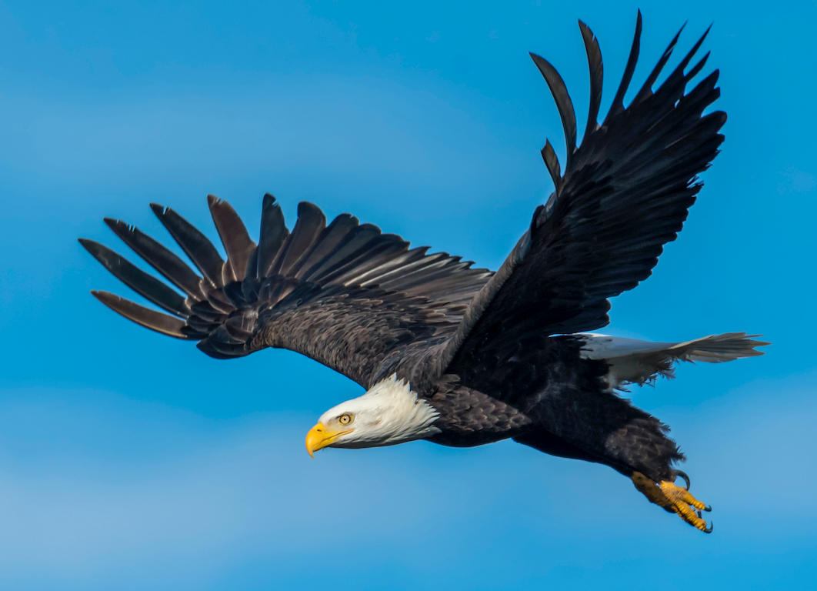
Méditation de la Parole de Dieu
Méditation de la Parole de Dieu
L’espérance dans le Seigneur donne des ailes
Espérer en exil
Is 40, 1-11, 28-31
31 mais ceux qui mettent leur espérance dans le Seigneur trouvent des forces nouvelles ; ils déploient comme des ailes d’aigles, ils courent sans se lasser, ils marchent sans se fatiguer.
En quoi mes convictions sont-elles en accord ou non avec celles d’Isaïe ? Comment je les partage autour de moi à partir de mes découvertes en Eglise, en équipe ACI, en société… ?
2023-2024

Slide 12
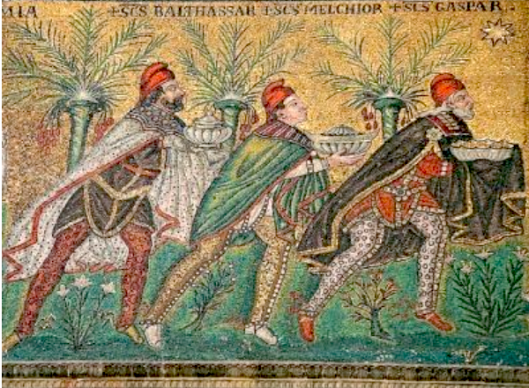
Méditation de la Parole de Dieu
Marche à étoile
Méditation de la Parole de Dieu
L’espérance oriente
Mt 2, 1-12
De quelle façon sommes-nous les mages d’aujourd’hui ?
« Il y a une étoile mise dans le ciel pour chacun de nous, assez éloignée pour que nos erreurs ne viennent jamais la ternir » (C.Bobin)
2023-2024

Slide 13
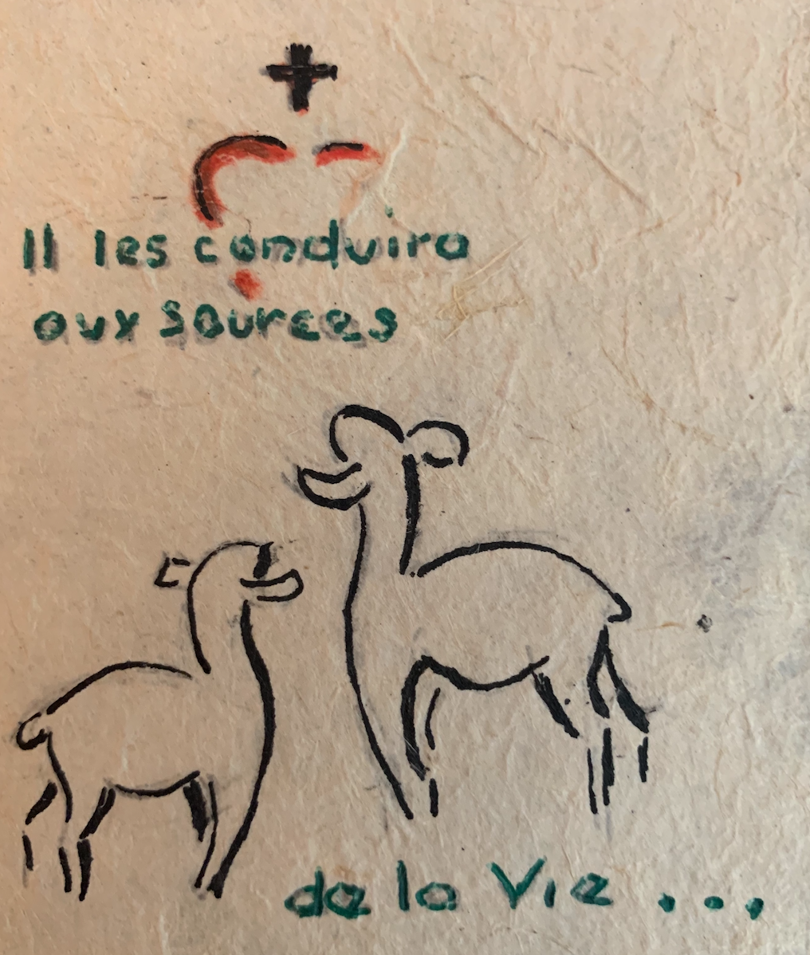
Méditation de la Parole de Dieu
Méditation de la Parole de Dieu
Jésus, l’espérance parmi les hommes
Mettre son espérance dans un guide sûr
Ps 23
04 Si je traverse les ravins de la mort, je ne crains aucun mal, car tu es avec moi : ton bâton me guide et me rassure
Quel(s) nom(s) donnerais-je à Dieu qui soit(ent) le fruit de mon expérience et du dialogue avec lui ?
2023-2024

Slide 14
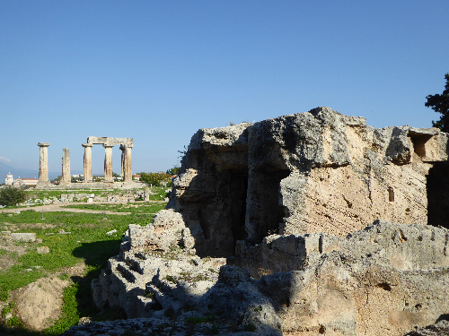
Méditation de la Parole de Dieu
Méditation de la Parole de Dieu
Foi, espérance et charité
« L’amour espère tout »
1 Co 12,31 – 13,13
13 Ce qui demeure aujourd’hui, c’est la foi, l’espérance et la charité ; mais la plus grande des trois, c’est la charité.
Comment suis-je témoin, dans mon milieu de vie, de signes de cet amour ?
2023-2024

Slide 15
Méditation de la Parole de Dieu
Méditation de la Parole de Dieu
L’espérance
mettez toute votre espérance dans la grâce que vous apporte la révélation de Jésus Christ (1P1,13)
Promesse validée, certifiée l’espérance tourne vers Dieu
L’espérance permet l’abandon
dans l’attente du retour du Christ.
L’espérance, don de Dieu, portée par le chrétien.
2023-2024
Notes:
mettez toute votre espérance dans la grâce que vous apporte la révélation de Jésus Christ.

Slide 16
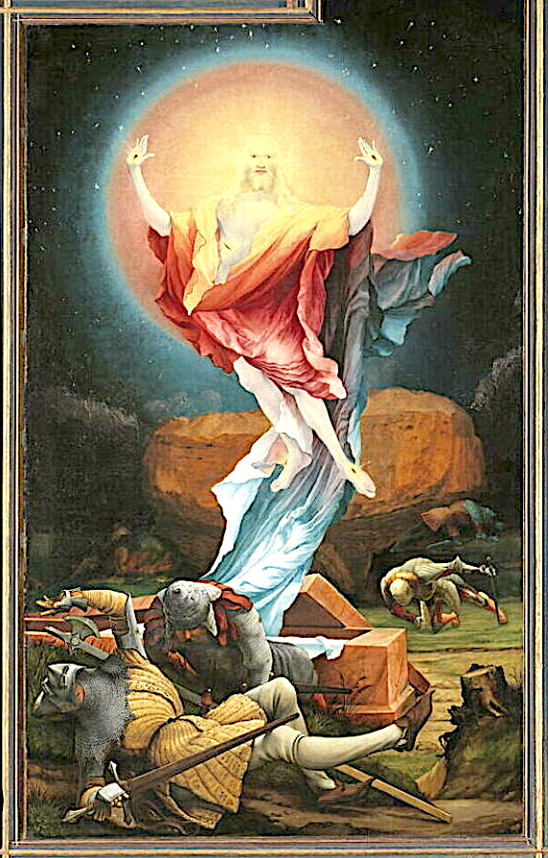
Méditation de la Parole de Dieu
Méditation de la Parole de Dieu
Promesse validée par la résurrection
De la mort à la vie
Mc 16,1-8
04 Levant les yeux, elles s’aperçoivent qu’on a roulé la pierre, qui était pourtant très grande.
« Il vous précède en Galilée. Là vous le verrez. » Où voyons-nous le Christ ressuscité aujourd’hui ?
« Elles venaient embaumer leur foi en Lui. Or Il n’est plus là. Leur baume est sans objet. On embaume pas « celui qui précède ». On n’embaume pas l’espérance en marche. »(C.de Chergé)
2023-2024

Slide 17
Méditation de la Parole de Dieu
Méditation de la Parole de Dieu
En paix, je me couche et je dors
Espérance qui ouvre à la confiance totale
Ps 4
09 Aussitôt couché, je peux m’endormir en paix, car toi, Seigneur, toi seul, tu me fais vivre en sécurité.
Comment à la manière du psalmiste le soir je relis ma journée et la confie au Seigneur ?
« Pour moi , je dormirai là-dessus et je reposerai d'un profond sommeil. Parce que vous m'avez logé, Seigneur, à l'écart, près de l'espérance. » … En effet, rien ne donne plus habituellement la paix que la connaissance de Dieu, que la possession de la vertu, qui exile de notre coeur les passions avec les troubles qu'elles y fomentent…(Saint Jean Chrysostome)
2023-2024

Slide 18
Méditation de la Parole de Dieu
Méditation de la Parole de Dieu
Espérance que révèle le Christ vainqueur
Courage pour le présent, espérance pour l’avenir
Ap 22
…Amen ! Viens, Seigneur Jésus !
21 Que la grâce du Seigneur Jésus soit avec tous !
Qu’est-ce que ce texte me fait découvrir de la foi, de l’attente, du mystère et de l’espérance ?
les enseignements du Concile sur les buts eschatologiques de notre existence, dont la réalité nous est garantie par la Parole de Dieu et le Magistère de l’Eglise, guident notre marche dans le temps, tandis que notre cœur soupire : « Viens, Seigneur Jésus » (Pape Paul VI).
2023-2024

Slide 19
Méditation de la Parole de Dieu
Méditation de la Parole de Dieu
Rendre raison de l’espérance qui est en nous
Espérance que nous avons à faire grandir
1 P 3, 8-17
16…Ayez une conscience droite, afin que vos adversaires soient pris de honte sur le point même où ils disent du mal de vous pour la bonne conduite que vous avez dans le Christ.
V 15 « Soyez prêts à tout moment à presenter une défense devant quiconque vous demande de rendre raison de l’espérance qui est en vous ». Donnons un exemple concret illustrant ce verset
Cette espérance, ils [les laïcs] ne doivent pas la cacher dans le secret de leur cœur, mais l’exprimer aussi à travers les structures de la vie du siècle par un effort continu de conversion, en luttant « contre les souverains de ce monde des ténèbres, contre les esprits du mal »(Lumen Gentium ch. 4)
2023-2024

Slide 20
Méditation de la Parole de Dieu
Méditation de la Parole de Dieu
Quelques mots de la commission
La Parole de Dieu est le fondement et le catalyseur de notre foi.
J’aborde le texte comme une rencontre nouvelle avec le Seigneur, que je partage avec les autres membres de l’équipe.
Les questions visent à la compréhension du texte puis à son ouverture vers nos vies, pour que la Parole résonne dans ma vie et me permette de faire Église et société.
2023-2024

Slide 21
Méditation de la Parole de Dieu
Méditation de la Parole de Dieu
Belles méditations de la Parole de Dieu
Francine (St Dié), Geneviève (Nancy), Françoise (Lille), Bernadette (Aumônerie ACI), Sœur Marie-Madeleine (accompagnatrice bibliste), Christine (déléguée nationale), Jean-Pierre (Bordeaux), Jacques (Lorient), François (Nîmes)
2023-2024

Slide 22
Méditation de la Parole de Dieu
Méditation de la Parole de Dieu
Merci de votre attention
2023-2024

Slide 23
Méditation de la Parole de Dieu
Méditation de la Parole de Dieu
2023-2024

